Slide 1
Bi9393 Analytická cytometrie
Karel Souček, Ph.D.
Oddělení cytokinetiky
Biofyzikální ústav AVČR, v.v.i.
Královopolská 135
612 65 Brno
e-mail: ksoucek@ibp.cz
tel.: 541 517 166
K. Souček Bi9393 Analytická cytometrie

Slide 2
Analýza inkorporace BrdU
K. Souček Bi9393 Analytická cytometrie

Slide 3

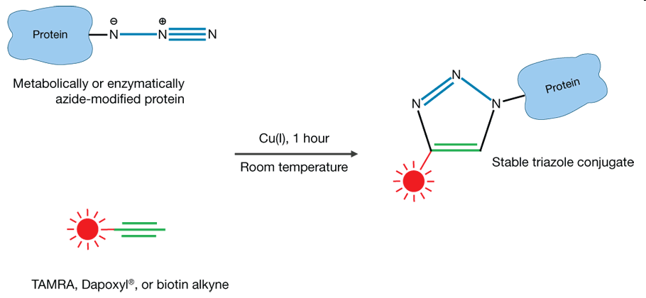
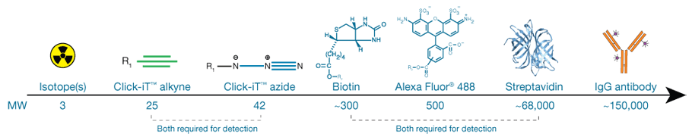
Click azide/alkyne reaction

Slide 4
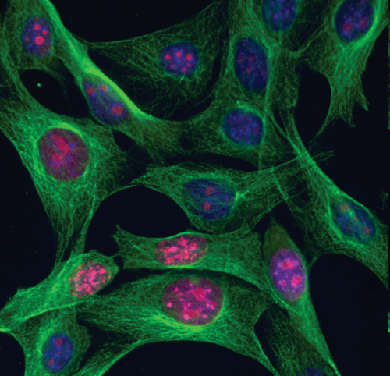
Aplikace Click-IT (Invitrogen)
Multiplex imaging with Click-iT® RNA assays.
NIH3T3 cells were incubated with 1 mM EU, formaldehyde-fixed, and permeabilized with Triton® X-100. EU incorporated into newly synthesized RNA (red) in some cells was detectied using the Click-iT® RNA Alexa Fluor® 594 Imaging Kit. Tubulin (green) was detected with anti-tubulin mouse IgG9 and visualized with Alexa Fluor® 488 goat anti-mouse IgG. Nuclei (blue) were stained with Hoechst 33342.

Slide 5
Aplikace Click-IT (Invitrogen) analýza syntézy DNA (proliferace)

Slide 6

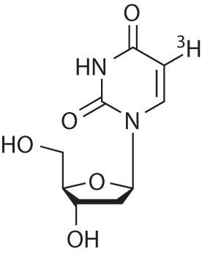
³H-thymidine
Tritiated (3H) thymidine

Slide 7
³H-thymidine
Original method for measuring cell proliferation
Radioactive
Not compatible for multiplexed analyses

Slide 8
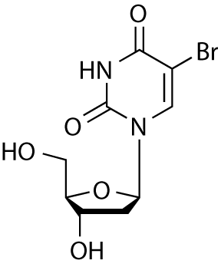
BrdU
Br
Br
Br
BrdU (5-bromo-2'-deoxyuridine)
Br

Slide 9
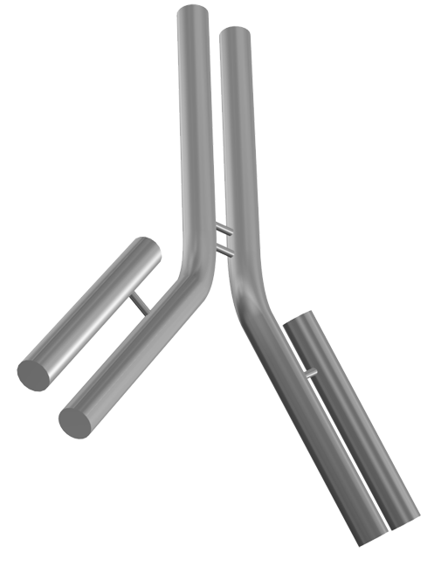

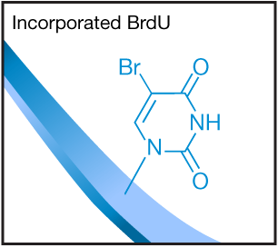
BrdU
Br
Br
Br
Br

Slide 10
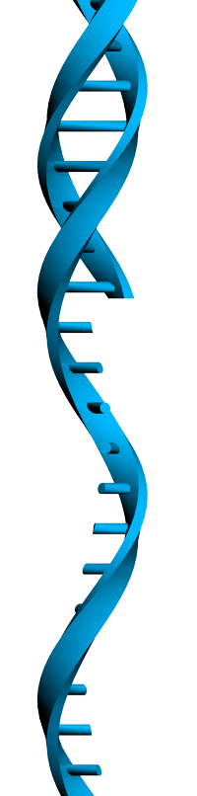
BrdU
Br
Br
Acid or DNase
Br
Br

Slide 11
BrdU
Br
Br
Br
Br

Slide 12
BrdU
Br
Br
Non-radioactive
Multiplex compatible but, strand separation requirement for anti-BrdU access, can affect:
  Ability for other antibodies to bind
  Morphology
  Ability for dyes that require dsDNA to bind efficiently, i.e., cell cycle dyes
Br
Br

Slide 13
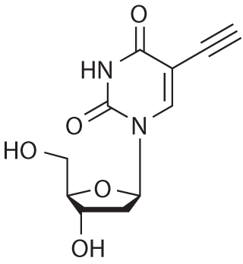
Click-iT™ EdU
EdU (5-ethynyl-2'-deoxyuridine)

Slide 14

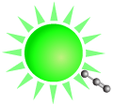


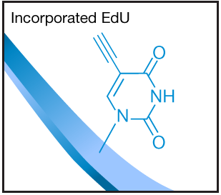
Click-iT™ EdU

Slide 15
Click-iT™ Edu
Non-radioactive
No DNA denaturation required
Simplified protocol
Small molecule detection
Multiplex compatible, including
  Other antibodies
  Dyes for cell cycle analysis

Slide 16
Analýza DNA a RNA
Pyronin Y vs. Hoechst 33342
- Pyronin interaguje s ds RNA a DNA ale jeho vazba na DNA je inhibována přítomností Hoechst 33342
Acridine orange
- při interakci s RNA emituje červené světlo a při interakci s DNA zelené

Slide 19

Detekce intracelulárních proteinů v kombinaci s detekcí DNA

Slide 20
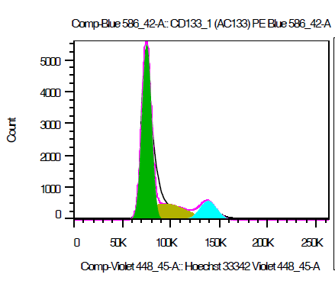
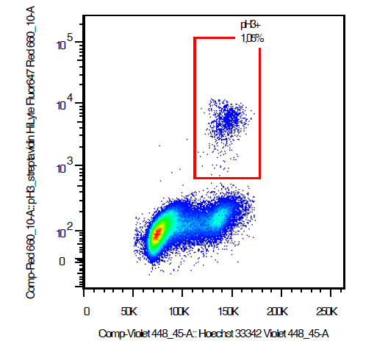
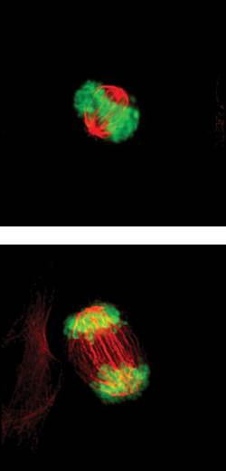

Detekce mitotických buněk
Histone H3 je specificky fosforylován během mitózy (Ser10, Ser28, Thr11)
dvojité značení DNA vs. H3-P identifikuje populaci buněk v M-fázi

Slide 21
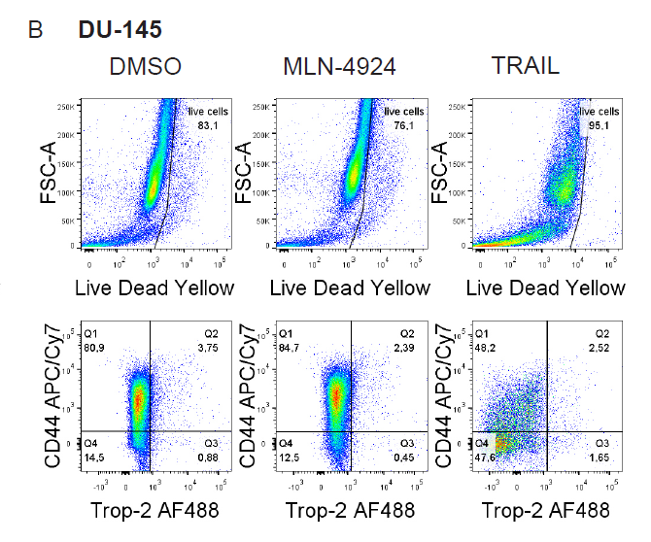
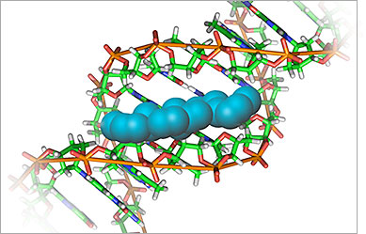
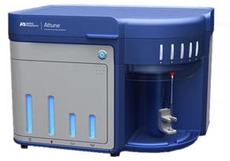
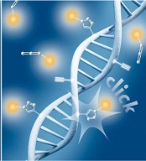
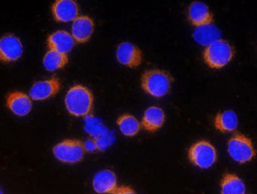
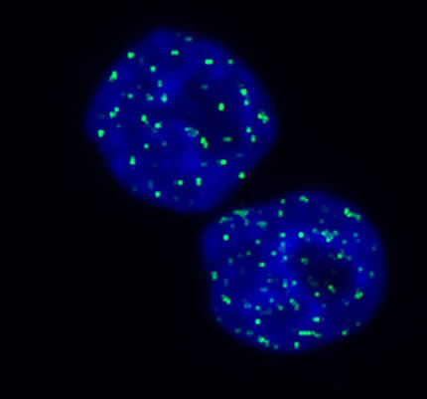
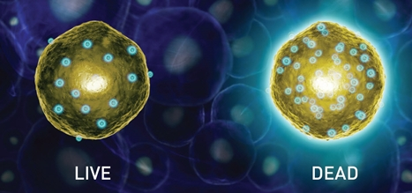
Flow cytometry most common applications
Immunophenotype characterisation of the cells
(CSCs markers, differentiation, …)
Cell Cycle (DNA content, Cell cycle modulation after treatment)
Cell Death analysis (AnnexinV, Cleaved Caspase3, …)
Proliferation (BrdU, EdU, mitosis - pH3)
DNA damage ( yH2AX,…)
Viability assays (propidium iodid, Calcein AM, …)

Slide 22
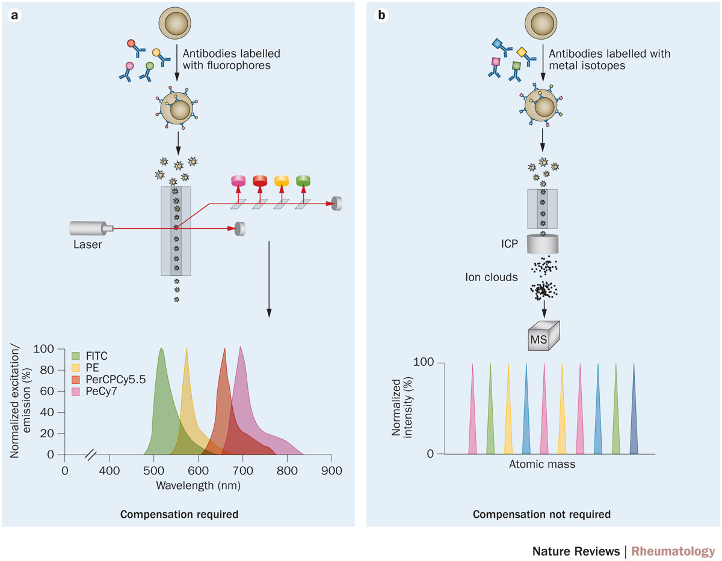
IMMUNOPHENOTYPING
Principle: cells are stained with monoclonal antibodies conjugated to various fluorescent dyes and analyzed with using flow cytometry
Pros: simple, standard, broad spectrum of tested reagents, multiplexing
Cons: not every epitope is fixable, compensation, possible artefacts from dying cells, dissociation of solid tissue may affect results
Ermann, J. et al. (2015) Immune cell profiling to guide therapeutic decisions in rheumatic diseases
Nat. Rev. Rheumatol. doi:10.1038/nrrheum.2015.71

Slide 23
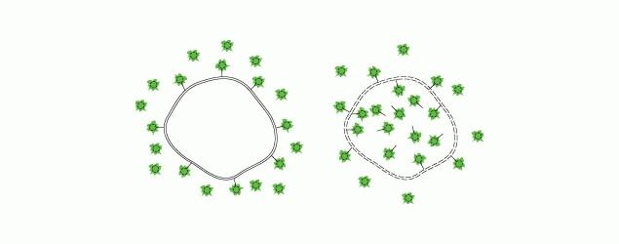
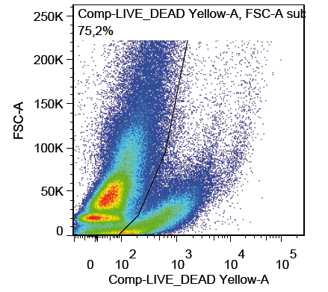
VIABILITY using LIVE/DEAD fixable stains
Principle: reaction of a fluorescent reactive dye with cellular amines, in necrotic cells react with free amines both in the interior and on the cell = intense staining, live cells stained on surface only = dim signal
Pros: simple, wide spectrum of dyes, fixable, The ArC™ Amine Reactive Compensation Bead Kit
Cons: live cells have signal, stain only in buffers w/o BSA or serum, Tris or azide

Slide 24
CELL CYCLE
Principle: DNA content measurement by fluorescent nucleic-acid-binding dyes
Pros: simple, wide spectrum of dyes, in both native and fixed samples
Cons: doublets > G2/M, single parameter≠ DNA synthesis, > CV if not fixed by organic solvents

Slide 25
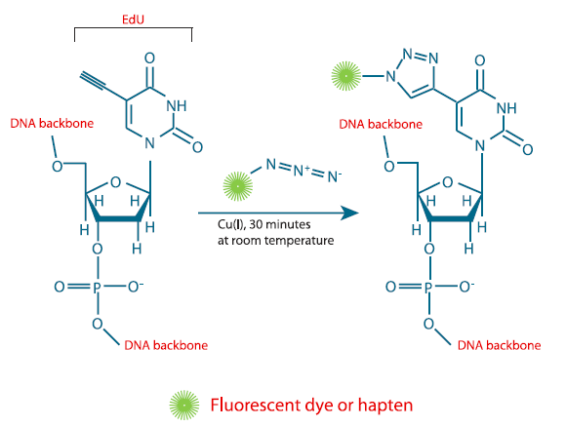
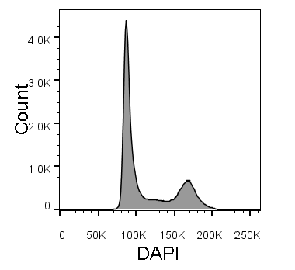
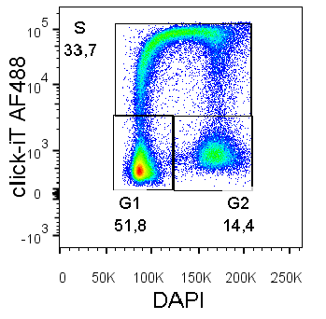
DNA SYNTHESIS using click azide/alkyne reaction
5-Ethynyl-2'-deoxyuridine
triazol
alkyne
Principle: direct measurement of DNA synthesis via visualization of incorporation of nucleoside analogue
Pros: no DNA denaturation required, simplified protocol, small molecule detection, multiplex compatible
Cons: high concentration of Cu in reaction = not compatible with all fluorochromes
azide

Slide 26
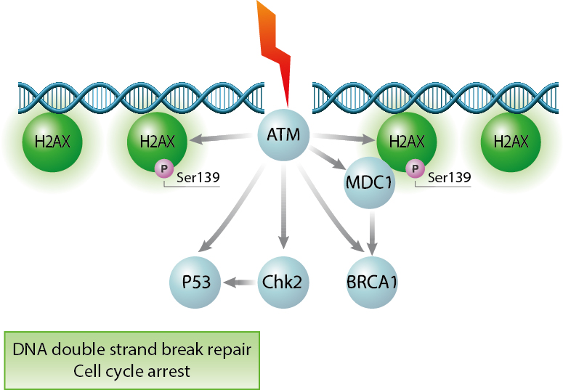
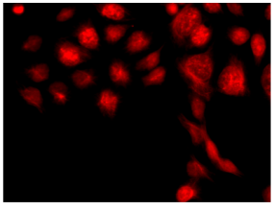
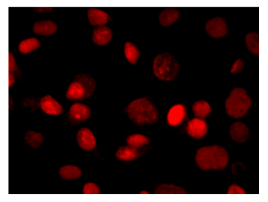
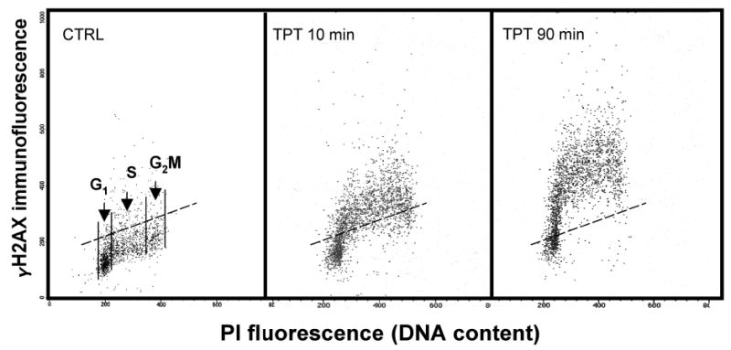
DNA DAMAGE using γH2A.X
Principle: Phosphorylation of the Ser-139 residue of the histone variant H2A.X, forming γH2A.X, is an early cellular response to the induction of DNA double-strand breaks
Pros: in theory simple immuno-staining after fix&perm
Cons: DSBs can also be intrinsic, occurring in healthy, nontreated cells, DSBs are formed in the course of DNA fragmentation in apoptotic cells
CTRL
GEM
Huang X, Darzynkiewicz Z: Cytometric Assessment of Histone H2AX Phosphorylation. In DNA Repair Protocols: Mammalian Systems. Edited by Henderson DS. Totowa, NJ: Humana Press; 2006: 73-80

Slide 27
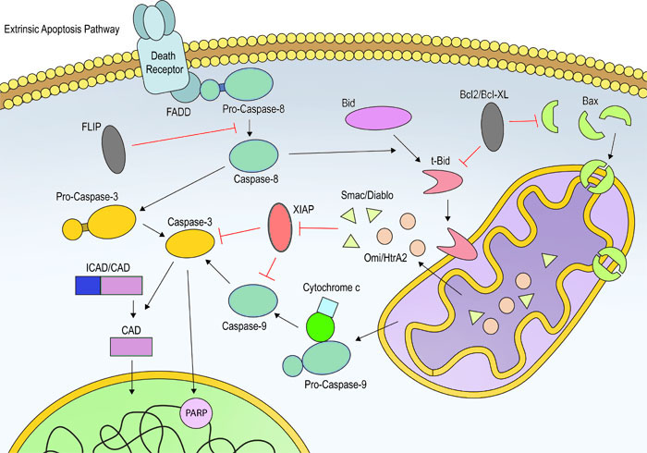
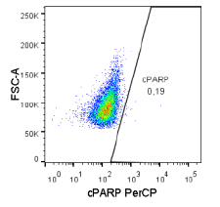
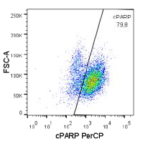
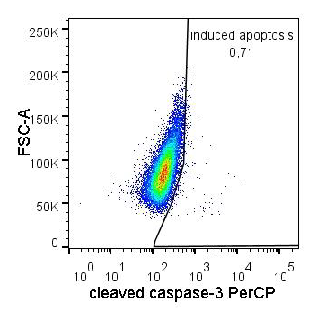
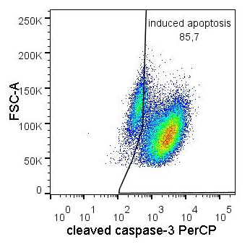
APOPTOSIS detected via PARP cleavage or caspase-3 activation
Principle: Cleaved Caspase-3 (Asp175) Antibody detects endogenous levels of the large fragment (17/19 kDa) of activated caspase-3. Cleaved PARP (Asp214) detects endogenous levels of the large fragment (89 kDa) PARP1 protein produced by caspase cleavage.
Pros: simple immuno-staining after fix&perm, validated antibodies available
Cons: not every cell type or signal necessary activates cp-3 or leads to PARP cleavage, timing
Untreated
MG-132

Slide 28
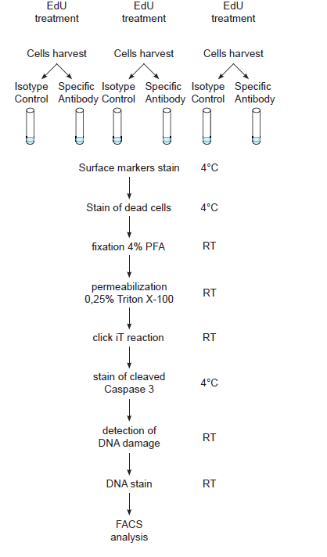
Workflow
Possible issues
Need of optimization
Incompatibility of Fluorochrome with Click-iT reaction
Permeabilization
Over cross-linked
Insufficient/too high concentration
Sufficient permeability
Antibody/ marker selection
Sufficient permeability
Antibody specificity
Compatibility with other fluorochromes

Slide 29
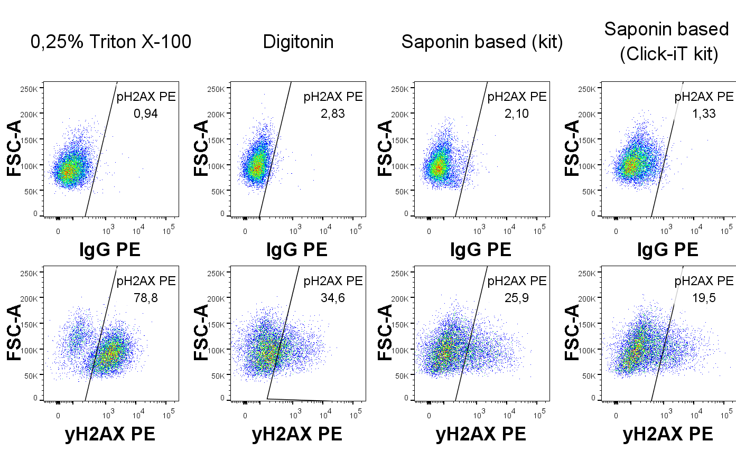
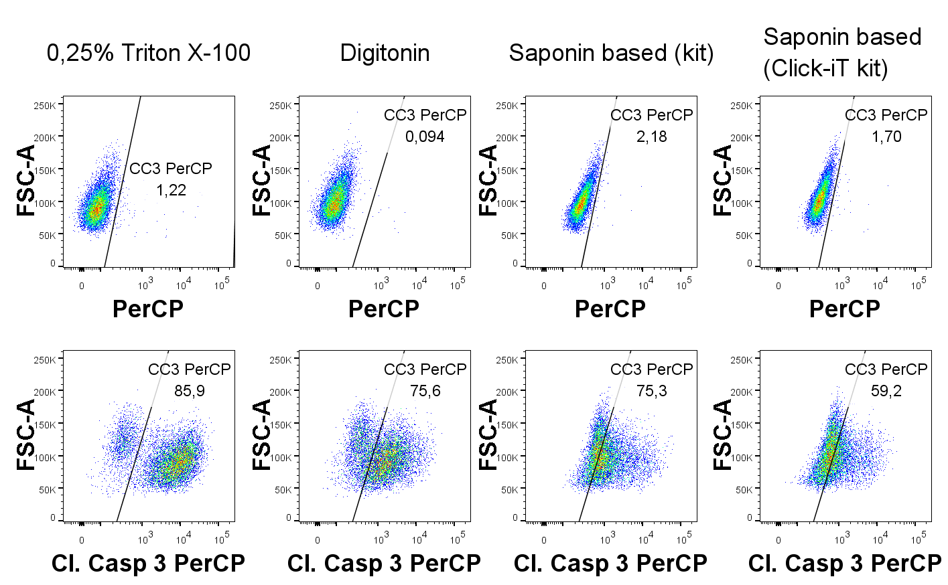
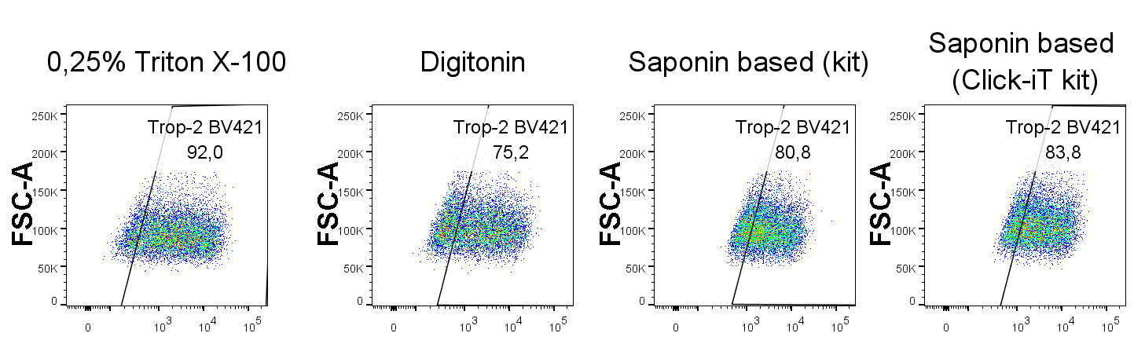
Permeabilization
Goal: Sufficient for intracellular markers, gentle for surface markers
Apoptosis - Cleaved Caspase 3
DNA damage – yH2AX
DMSO
DMSO
MG-132
MG-132
85,9 %
75,6 %
75,3 %
59,2 %
78,8 %
34,6 %
25,9 %
19,5 %
Surface marker – Trop-2
DMSO
Trop-2 BV421
Trop-2 BV421
Trop-2 BV421
Trop-2 BV421
92,0 %
75,2 %
80, 8 %
83,8%
The best solution: 0,25% Triton x-100

Slide 30
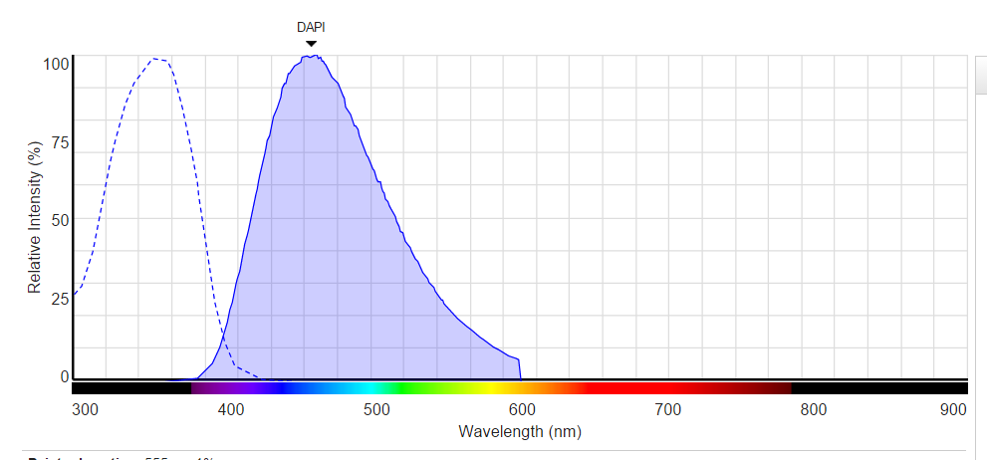
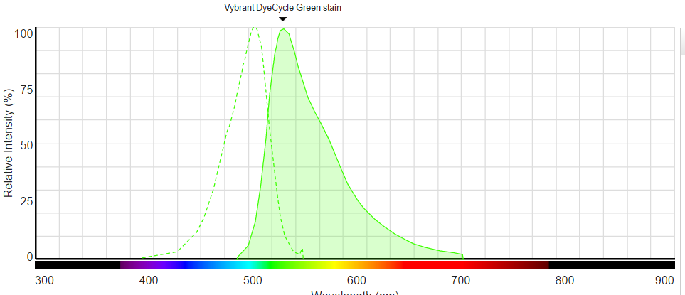
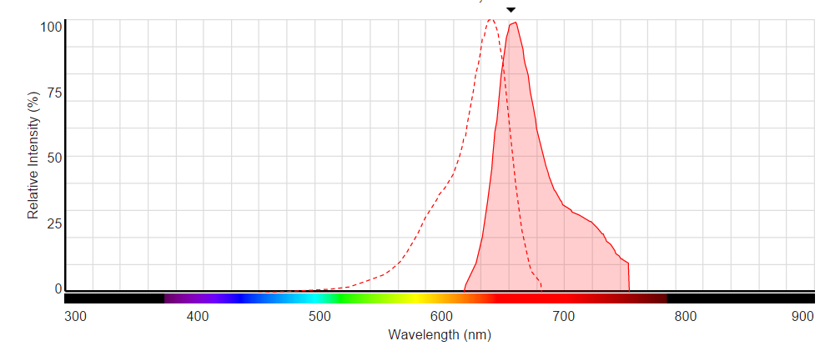
DNA stain
Violet laser DAPI, Hoechst 33342
FxCycle Violet, …
Blue laser Vybrant Dyes, PI, …
Red laser FxCycle Far Red
  7-AAD
Broad spectrum of the dyes
Problems:
High concentration of dye, no wash
Spillover & Compensations

Slide 31
Compensation
Antibody conjugates:
anti-rat and anti-hamster Igκ/negative control compensation beads (BD Biosciences),
SpheroTM Biotin Polystyrene Particles (Spherotech, Lake Forest, IL, USA)
Live/Dead fixable dyes:
ArcTM Amine Reactive Compensation Bead Kit beads (Thermo Fisher Scientific)
DNA stain:
fixed and permeabilized cells with/without appropriately diluted DNA probe
Isotype controls were recorded for all samples. Gates were set according to isotype controls and control untreated cells (for γH2AX and cleaved caspase-3)
Gating strategy included viability, discrimination of doublets (FSC-H vs. FSC-A) and debris (FSC vs. SSC). In samples with DNA marker, doublets we further discriminated using DNA marker (PO-PRO-1 A vs. PO-PRO-1 W) .
In the process of protocol optimization, FMO controls were measured and revealed DNA dye spillover.

Slide 32
Example of final set-up
Parametr | Marker | Fluorochrome
Cell Surface Marker | CD44 | APC/Cy7
Cell Surface Marker | Trop-2 | AF488
Viability | LIVE/DEAD kit | Yellow
DNA synthesis | Click-iT EdU | AF647
Cell Cycle | DNA content | PO-PRO-1
DNA damage | yH2AX | PE
Apoptosis | Cleaved Caspase 3 | AF494

Slide 33
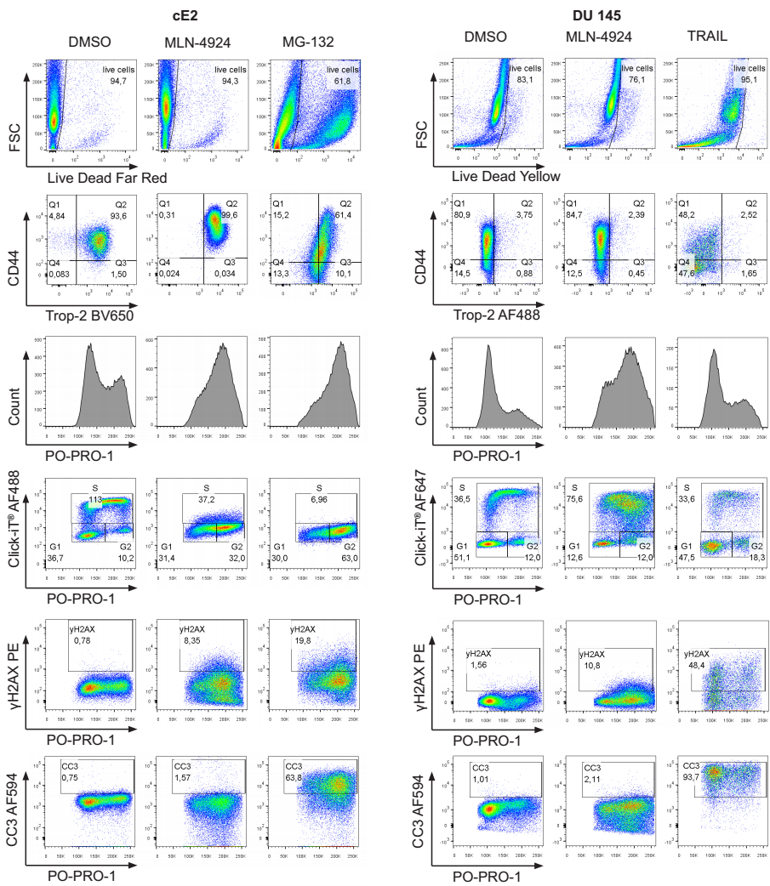
Flow Cytometric Multiparametric Assay was established
Viability
Surface Markers
Cell Cycle
DNA synthesis
DNA damage
Apoptosis

Slide 34
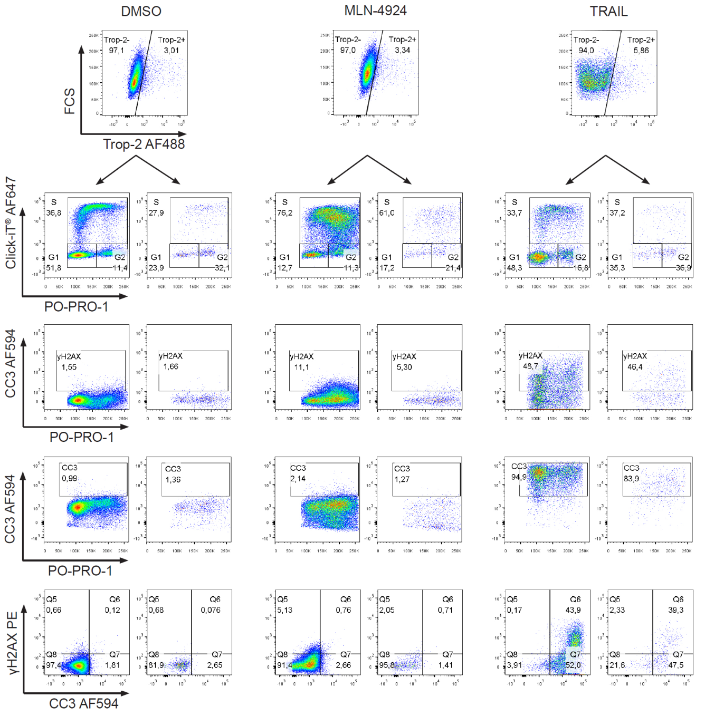
Examination of small subpopulation (Trop-2⁺) in response to experimental treatment

Slide 35
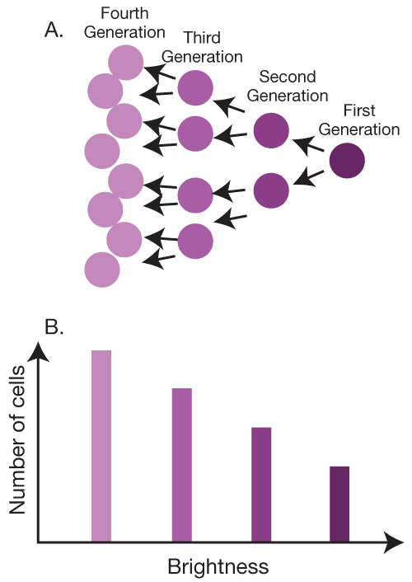
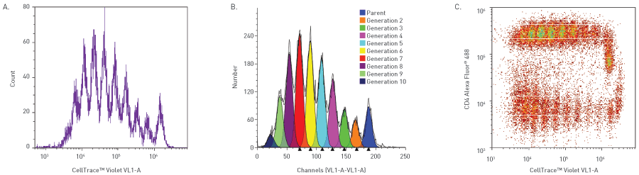

Detekce počtu buněčného dělení

Slide 36

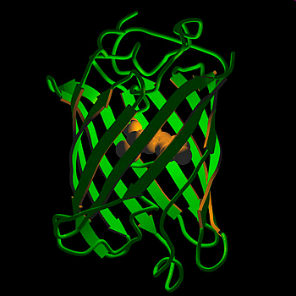
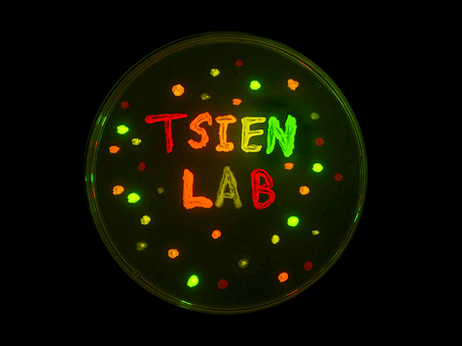
The Nobel Prize in Chemistry 2008
"for the discovery and development of the green fluorescent protein, GFP"
http://nobelprize.org/nobel_prizes/chemistry/laureates/2008/

Slide 37

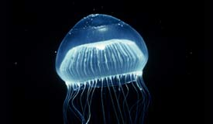

Fluorescenční proteiny
bioluminescence resonance energy transfer (BRET)
  Aequorea victoria - medúza žijící ve vodách na pobřeží Severní Ameriky.
  je schopna modře světélkovat (bioluminescence). Ca²⁺ interaguje s fotoproteinem aequorinem.
  modré světlo excituje green fluorescent protein.
  Renilla reniformis – korál žijící ve vodách na severním pobřeží Floridy.
  luminescence vzniká degradací coelenterazinu za katalytického působení luciferázy.
  modré světlo excituje green fluorescent protein.
Aequorea victoria “Crystal jelly “
Renilla reniformis "Sea Pansy"
http://www.mbayaq.org/efc/living_species/default.asp?hOri=1&inhab=440
http://www.whitney.ufl.edu/species/seapansy.htm

Slide 38


Fluorescenční proteiny
Osamu Shimomura
  1961 objevil GFP a aequorin
http://www.conncoll.edu/ccacad/zimmer/GFP-ww/GFP2.htm

Slide 39



Fluorescenční proteiny
Douglas Prasher
Martin Chalfie
Science. 1994 Feb 11;263(5148):
Green fluorescent protein as a marker for gene expression.
Chalfie M, Tu Y, Euskirchen G, Ward WW, Prasher DC.
Department of Biological Sciences, Columbia University, New York, NY 10027.
A complementary DNA for the Aequorea victoria green fluorescent protein (GFP) produces a fluorescent product when expressed in prokaryotic (Escherichia coli) or eukaryotic (Caenorhabditis elegans) cells. Because exogenous substrates and cofactors are not required for this fluorescence, GFP expression can be used to monitor gene expression and protein localization in living organisms.

Slide 40


Fluorescenční proteiny
http://www.conncoll.edu/ccacad/zimmer/GFP-ww/GFP2.htm

Slide 41



in vivo molekulární vizualizace
KODAK X-SIGHT 650 and 761 Nanospheres, KODAK In-Vivo Multispectral Imaging System
KODAK X-SIGHT 640 LSS Dyes in vivo with x-ray overlay
Hasegawa, S., Yang, M., Chishima, T., Miyagi, Y., Shimada, H., Moossa, A. R., and Hoffman, R. M. In vivo tumor delivery of the green fluorescent protein gene to report future occurrence of metastasis. Cancer Gene Ther, 7: 1336-1340, 2000.

Slide 42


Fluorescenční proteiny
Sergey A. Lukyanov
  Objevil „GFP-like“ proteiny u nesvětélkujících korálů

Slide 43





Roger Tsien
~ 2002 – mutace FP = barevné spektrum
http://www.tsienlab.ucsd.edu/

Slide 44


Slide 46
Detekce buněk v synchronizovaném buněčném cyklu

Slide 47

Licensing control by Cdt1 and geminin
J Cell Sci 2012 125: 2436-2445; doi: 10.1242/jcs.100883

Slide 48


Fucci
(fluorescent ubiquitination-based cell cycle indicator) cells
Ubiquitin E3 ligase complexes
G1 - APC^{Cdh1}
^{substrate:} Geminin, inhibitor of DNA replication inhibits Cdt1
S, G2, M- SCF^{Skp2}
substrate: DNA replication factor Cdt1 – key licensing factor
Fucci sensors - 1st generation, coral FP
monomeric Kusabira orange 2 – hCdt1 (30/120)
Monomeric Azami-Green – hGeminin (1/110)
Fucci sensors – 2nd generation, Aequorea FP
red monomeric fluorescent protein - mCherry -hCdt1 (30/120)
yellowish green monomeric variant of GFP –mVenus – hGeminin (1/110)

Slide 49


Fucci
http://cfds.brain.riken.jp/Fucci.html

Slide 50




Slide 51






CONTROL
SCH900776
MU380
VEHICLE
GEMCITABINE

Slide 52
…lot of questions, but how to answer them?
How many times cells divided?
What is a length of cell cycle phases?
Is there a difference in time between first and second division?
How it is all affected by my drugs?

Slide 53



SOLUTION (Milan_TrackMate_(Fiji)
+

Slide 54

Branches (dvisions) analysis
02_02_01_01

Slide 55


02_02_01_01
Median 14 hours

Slide 56


Slide 57
Vitální analýza buněčných funkcí
Průtoková cytometrie umožňuje vícebarevnou vitální analýzu buněk
  intracelulární koncentrace iontů,
  pH,
  produkce reaktivních skupin,
  životnost

Slide 58

Detekce viability
jedna z nejjednodušších analýz
funguje na principu:
  detekce membránové integrity - neprůchodnosti některých fluorescenčních značek cytoplazmatickou membránou živých buněk – propidium iodide, ethidium bromide, 7-amino actinomycin D
  detekce fyziologického stavu buněk – použití fluorescenčních značek barvících pouze živé buňky - Rhodamine-123, Calcein-AM
ethidium monoazide – lze jím obarvit mrtvé buňky a následně fixovat
Pomocí LDS-751 (laser dye styryl-751) je možné odlišit mrtvé buňky i po fixaci
LIVE/DEAD® Fixable Dead Cell Stain Kits

Slide 59
Detekce viability

Slide 60

Přenos signálu pomocí Ca²⁺
Cytosol (koncentrace - „klidová“ 100 nM vs. 1-10 μM aktivovaná)
[Ca²⁺]_{c} aktivuje proteinkinázu C
interaguje s „Ca²⁺ - binding proteins“
Alberts, B. et.al. Essential Cell Biology, 1998
K. Souček Bi9393 Analytická cytometrie

Slide 61




ionophor
ionophor
Ca ²⁺ influx
- Fura-2
- Fluo-3
- Indo-1
K. Souček Bi9393 Analytická cytometrie

Slide 62
Zajištění vhodných podmínek pro detekci [Ca²⁺]_{i}
standardizace barvení a kalibrace
temperace vzorku po celou dobu měření
standardizace způsobu přidávání induktoru
- zlepšení rozpustnosti AM estery modifikovaných indikátorů (BSA, Pluronic ® -127)
- inhibice aktivního vylučování indikátoru buňkou (Probecid)
- pro kalibraci vhodné AM estery modifikované chelátory (BAPTA-AM)
K. Souček Bi9393 Analytická cytometrie

Slide 63




http://www.cytekdev.com
Burns, J. M. et.al. (1997).
"Improved measurement of calcium mobilization by flow cytometry." Biotechniques 23(6): 1022-4, 1026.
K. Souček Bi9393 Analytická cytometrie

Slide 64


K. Souček Bi9393 Analytická cytometrie

Slide 65

Kalibrace
(pro jednu vlnovou délku)
Fluo-3 (Kd ~ 400nM, 22°C; 864 nM, 37°C)
F_{min} = 1.25 x F_{MnCl2} - 0.25 x F_{max}
K. Souček Bi9393 Analytická cytometrie
Notes:
- pro ziska Fmax - přidání ionoforu = A23187-Br, ionomycin
- Fmin - 2mM MgCl2, Fluo-3 vytváří fluorescenční komplex i s Mg2+ (ale 5x méně intenzinví fluo nez s Ca2+

Slide 66

Detekce intracelulárního pH
Fluorescenční značky měnící intenzitu fluorescence v závislosti na pH
SNARF-1, BCECF

Slide 67

Detekce intracelulárního pH
Nutná kalibrace pomocí draslíkových pufrů a ionoforu (nigericin)

Slide 68
Detekce reaktivních kyslíkových skupin
Reaktivní kyslíkové skupiny hrají klíčovou roli v celé řadě biologických procesů
  posttranslační modifikace proteinů
  regulace transkripce
  regulace struktury chromatinu
  přenos signálu
  funkce imunitního systému
  fyzický a metabolický stres
  neurodegenerace, stárnutí

Slide 69
4 e– reduction to water
O₂
e–
O₂• –
e–
H₂O₂
e–
• OH
e–
H₂O
Unreactive at STP, but a great electron acceptor
Biological activation via radicals, transition metals
Generally, radical intermediates are enzyme-bound
Reacts with virtually any molecule at diffusion-limited rates
The molecule that makes ionizing radiation toxic
Actually a chemical reductant
Not so terribly reactive with most biomolecules
Mitochondrial superoxide the major source of active oxygen
Maintained at very low concentration
Superoxide dismutases
Not so terribly reactive with most biomolecules
Maintained at very low concentration
Catalases, peroxidases, GSH, etc…
© Simon Melov

Slide 70
Potential sites of intervention
Neurodegeneration
Energy
Crisis
Vascular Tone
Mitochondrial
Damage
Cardiac Output
Sensory Acuity
Oxidative
Stress
Cell Death
Skin Thickness
DNA
Damage
Bone Density
Endocrine Function
Oncogenesis
Immune Function
Cancer
© Simon Melov

Slide 71
Hydroethidine
HE EB
O₂⁻
H₂N
NH₂
H₂N
NH₂
H
N
N
+
Br⁻
CH₂CH₃
CH₂CH₃
Phagocytic Vacuole
NADPH Oxidase
NADPH
O₂
HE
NADP
O₂⁻
SOD
H₂O₂
DCF
O₂⁻
DCF
H₂O₂
OH⁻
Example: Neutrophil Oxidative Burst
© J. P. Robinson, Purdue University

Slide 72

DCFH-DA DCFH DCF
2’,7’-dichlorofluorescin diacetate
O
O
CH3-C-O
O
O-C-CH3
Cl
Cl
2’,7’-dichlorofluorescin
H
COOH
HO
O
OH
Fluorescent
Cellular Esterases
Cl
Cl
H
COOH
2’,7’-dichlorofluorescein
Hydrolysis
HO
O
O
H₂O₂
Cl
Cl
Oxidation
H
COOH
DCFH-DA
Neutrophils
DCFH-DA
Monocytes
80
Control
PMA-stimulated PMN
DCFH
H O
60
2 2
Lymphocytes
counts
40
DCF
20
0
.1
1
10
100
1000
log FITC Fluorescence
© J. P. Robinson, Purdue University

Slide 73
Oxidative Burst
- DCFH-DA
- DHR-123
- HE
K. Souček Bi9393 Analytická cytometrie

Slide 74
Fluorescenční proteiny
bioluminescence resonance energy transfer (BRET)
  Aequorea victoria - medúza žijící ve vodách na pobřeží Severní Ameriky.
  je schopna modře světélkovat (bioluminescence). Ca²⁺ interaguje s fotoproteinem aequorinem.
  modré světlo excituje green fluorescent protein.
  Renilla reniformis – korál žijící ve vodách na severním pobřeží Floridy.
  luminescence vzniká degradací coelenterazinu za katalytického působení luciferázy.
  modré světlo excituje green fluorescent protein.
Aequorea victoria “Crystal jelly “
Renilla reniformis "Sea Pansy"
http://www.mbayaq.org/efc/living_species/default.asp?hOri=1&inhab=440
http://www.whitney.ufl.edu/species/seapansy.htm

Slide 75
Fluorescenční proteiny
http://www.conncoll.edu/ccacad/zimmer/GFP-ww/GFP2.htm

Slide 76







Slide 77



Fluorescent sensors for detection of H₂O₂

Slide 78



Variants & fusions
pHyPer-cyto vector
pHyPer-dMito vector
  Duplicated mitochondrial targeting sequence (MTS) is fused to the HyPer N-terminus. MTS was derived from the subunit VIII of human cytochrome C oxidase [Rizzuto et al., 1989; Rizzuto et al., 1995].
pHyPer-nuc vector
  Three copies of the nuclear localization signal (NLS) fused to the HyPer C-terminus provide for efficient translocation of HyPer to the nuclei of mammalian cells [Fischer-Fantuzzi and Vesco, 1988]

Slide 79




Slide 80
Analýza a sortrování chromozómů

Slide 81




Analýza a sortrování chromozómů
synchronizace buněk – zisk metafázních chromozómů (colcemid, hydroxyurea)
izolace chromozómů
značení DAPI nebo Hoechst vs. chromomycin A3 (CA3) nebo mithramycin
= celková DNA vs. G/C-bohaté oblasti
http://www.scienceclarified.com/Ca-Ch/Chromosome.html
http://www.nccr-oncology.ch/scripts/page9243.html

Slide 82

Analýza a sortrování chromozómů

Slide 83



Slide 84


„Flow karyotype“
♀
♂
Karcinom močového měchýře
http://www.sanger.ac.uk/HGP/Cytogenetics/

Slide 85



Sortrování chromozómů
Pisum sativum

Slide 86

Sortrování chromozómů
Vicia faba

Slide 87



Slide 88



Slide 89
Aplikace průtokové cytometrie v mikrobiologii
ekologie
potravinářství
http://www.cyto.purdue.edu/flowcyt/research/micrflow/

Slide 90
Aplikace průtokové cytometrie v mikrobiologii

Slide 91
Aplikace průtokové cytometrie v mikrobiologii
viabilita
metabolické funkce
sortrování
analýza aerosolů (Fluorescence Aerodynamic Particle Sizer (Flaps))

Slide 92



Aplikace průtokové cytometrie v mikrobiologii
Sortrování
  EPICS + Autoclone® modul

Slide 93


Průtoková cytometrie kvasinek
buněčné dělení
viabilita
membránový potenciál
respirace
produkce H₂O₂
citlivost k antibiotikům
separace
http://www.sbs.utexas.edu/mycology/sza_images_SEM.htm
Saccharomyces cerevisiae
http://en.wikipedia.org/wiki/Image:Budding_yeast_Lifecycle.png

Slide 94


Průtoková cytometrie kvasinek

Slide 95

Průtoková cytometrie v hydrobiologii
studium pico- a nano-fytoplanktonu (< 20 μM)
analýza metabolických funkcí planktonu
studium pigmentace (analýza chlorofylu a fykoeritrinu)

Slide 96
Průtoková cytometrie v hydrobiologii

Slide 97



Průtoková cytometrie v hydrobiologii
analýza DNA
http://www.soes.soton.ac.uk/staff/tt/
http://planktonnet.awi.de/portal.php?pagetitle=assetfactsheet&asset_id=15127

Slide 98





Průtoková cytometrie v hydrobiologii
http://omlc.ogi.edu/spectra/PhotochemCAD/html/chlorophyll-a(MeOH).html
http://www.cyto.purdue.edu/flowcyt/research/micrflow/sieracki/sierack2.htm

Slide 99



Slide 100




Průtoková cytometrie bezobratlých
lze aplikovat běžné metodické přístupy a fluorescenční značky
Příklady aplikací:
  buněčný cyklus
  cytotoxicita
  apoptóza

Slide 101
Invertebrate Survival Journal
http://www.icms.qmul.ac.uk/flowcytometry/uses/insects/index.html

Slide 102


Figure 5. Representative flow-cytometry scatter plot of hemocytes from 25 oysters.
Rebelo MdF, Figueiredo EdS, Mariante RM, Nóbrega A, et al. (2013) New Insights from the Oyster Crassostrea rhizophorae on Bivalve Circulating Hemocytes. PLoS ONE 8(2): e57384. doi:10.1371/journal.pone.0057384
http://www.plosone.org/article/info:doi/10.1371/journal.pone.0057384

Slide 103

Figure 6. Proposed model for hemocyte maturation, as seen by flow cytometry.
Rebelo MdF, Figueiredo EdS, Mariante RM, Nóbrega A, et al. (2013) New Insights from the Oyster Crassostrea rhizophorae on Bivalve Circulating Hemocytes. PLoS ONE 8(2): e57384. doi:10.1371/journal.pone.0057384
http://www.plosone.org/article/info:doi/10.1371/journal.pone.0057384

Slide 104
„High Throughput Flow Cytometry“
automatizace + robotizace = urychlení a efektivita sběru dat (měření desítky vzorků za hodinu s minimálním zásahem operátora )
využití principu vícebarevné analýzy
K. Souček Bi9393 Analytická cytometrie

Slide 105


Automatizované systémy měření vzorků
Automatický karusel (autosampler)
Adaptér pro nasávání vzorků z
mikrotitrační desky

Slide 106






Automatizovaný „microsampler“ systém
K. Souček Bi9393 Analytická cytometrie

Slide 107


Slide 109

The steps in a high-throughput fluorescence-microscopy experiment.

Slide 110

Analysis

Slide 111


Slide 112


Slide 113


Slide 114



Garry Nolan
Peter Krutzik
„Fluorescent cell barcoding“
http://www.stanford.edu/group/nolan/

Slide 115

Krutzik PO, Nolan Fluorescent cell barcoding in flow cytometry allows high-throughput drug screening and signaling profiling.
Nat Methods. 2006 May;3(5):361-8.
K. Souček Bi9393 Analytická cytometrie

Slide 116

Krutzik PO, Nolan Fluorescent cell barcoding in flow cytometry allows high-throughput drug screening and signaling profiling.
Nat Methods. 2006 May;3(5):361-8.
K. Souček Bi9393 Analytická cytometrie

Slide 117

Get the best out of your model
FACS-based surface screen:
validated antibodies in 96w plates
several comercially available possibilities, we have gone for…
- LEGENDScreen HUMAN
332 PE conjugated antibodies + ISOs
- LEGENDScreen MOUSE
252 PE conjugated antibodies + ISOs
there are XY vials in LN
price of kit ≈ 1000 € (27k Kc)
How to get the best of it all?

Slide 118

Final workflow

Slide 119

The optimal concentation issue
HOW TO TEST IT:
10x serial dilution
REQUIREMENTS:
optimal resolution
compatibility w/ PE

Slide 120


Sample results I
EpCAM
- marker of epithelial cells
- commonly lost during EMT

Slide 121

Sample result

Slide 122

Cytometric bead array (CBA)
Multiplexed Bead-Based Immunoassays
flow cytometry application that allows users to quantify multiple proteins simultaneously

Slide 123

Multiplex microsphere‐based flow cytometric platforms for protein analysis and their application in clinical proteomics – from assays to results
ELECTROPHORESIS
Volume 30, Issue 23, pages 4008-4019, 3 DEC 2009 DOI: 10.1002/elps.200900211
http://onlinelibrary.wiley.com/doi/10.1002/elps.200900211/full#fig1
Notes:
Microspheres can be immobilized with capture molecules and immunoassays can be performed. (A) Coupling reactions for microspheres: Microspheres with functional groups (carboxyl‐, thiol‐) can be used for immobilizing peptides, proteins, or amino group‐functionalized molecules; alternatively, streptavidin‐functionalized microspheres can be applied for biotin‐labeled capture molecules. (B) Standard capture sandwich assay: An individual assay involving an optically encoded microsphere immobilized with a specific capture molecule (antibody) is being carried out on the particle. After sample incubation, another analyte‐specific antibody (a so‐called detection antibody, which is biotinylated and usually recognizes epitopes that are different from that of the capture antibodies) is then applied to the reaction. The presence and quantity of the reporter tag (e.g. strepavidin‐phycoerythrin) allows the precise quantification of the reactions that occur.
© This slide is made available for non-commercial use only. Please note that permission may be required for re-use of images in which the copyright is owned by a third party.

Slide 124

CBA

Slide 125
CBA
multiplexing capabilities
speed
incorporation of multiple assay formats
rapid assay development and reasonable cost
automation

Slide 126
ex vivo flow cytometrie - limitace
Ovlivnění některých vlastností buněk (morfologie, exprese znaků);
neumožnuje dlouhodobější studie buněčného metabolismu a buněčných interakcí (komunikace, adheze) v přirozeném tkáňovém mikroprostředí;
další:
  nízká citlivost pro detekci vzácných buněčných subpopulací (1-10 buněk/ml ~ 5000 – 50000 buněk v 5 litrech krve dospělého člověka);
  časově náročná příprava vzorku (hodiny, dny);
  diskontinuita odebíraných vzorků.
Cytometry part A 79A: 737-745, 2011

Slide 127

in vivo flow cytometry – základní principy
Zobrazení buněk přímo v krevním nebo lymfatickém řečišti.
Vizualizace pomocí CCD nebo CMOS kamery po ozáření konvenční mikroskopickou lampou nebo lasery.
Detekce absorbce, fluorescence, Ramanova spektra, fototermálních nebo fotoakustických signálů.
Cytometry part A 79A: 737-745, 2011

Slide 128

in vivo flow cytometry
Cytometry part A 79A: 737-745, 2011

Slide 129

in vivo flow cytometry – bez značení
Nahrávka videa pomocí vysokorychlostní CCD nebo CMOS kamery s vysokým rozlišením v režimu propustnosti nebo odrazu.
Příklad: high-speed transmittance digital microscopy (TDM)
Limity: hloubka tkáně.
TDM může sloužit k navedení zdrojů záření pro další analýzu do určené oblasti.
Cytometry part A 79A: 737-745, 2011

Slide 130

photoacoustic and photothermal imaging
The photoacoustic effect was first discovered by Alexander Graham Bell in his search for a means of wireless communication.1 Bell succeeded in transmitting sound with an invention he called the “photophone,” which carried a vocal signal with a beam of sunlight that was reflected by a vocally modulated mirror. The sound could be recovered with an ordinary telephone receiver connected to a selenium cell illuminated by the light. Bell published the results in a presentation to the American Association for the Advancement of Science in 1880.
The Photoacoustic Effect
Benjamin T. Spike
Physics 325
April 21, 2006

Slide 131

Schematic illustration of photoacoustic imaging
Cytometry part A 79A: 737-745, 2011

Slide 132




ACS Nano 2010 4 (8), 4559-4564

Slide 133

In vivo flow cytometrie – detekce specifických signálů
Detekce fotoakustických a fototermálních jevů
Cytometry part A 79A: 737-745, 2011

Slide 134


in vivo flow cytometry - aplikace

Slide 135
Shrnutí přednášky
analýza proliferace
fluorescenční proteiny
„High-throughput“ průtoková cytometrie …
… a uplatnění vícebarevné detekce a beads array
sortrování chromozómů
aplikace v mikrobiologii, hydrobiologii a studiu bezobratlých
in vivo průtoková cytometrie
Na konci dnešní přednášky byste měli:
vědět jakým způsoben je možné analyzovat buněčný cyklus.
umět navrhnout další parametr kombinovatelný s DNA analýzou.
znát příklady buněčných funkcí které je možné analyzovat na průtokovém cytometru.
vědět co jsou to fluorescenční proteiny a jaké jsou výhody jejich využití v buněčné biologii.
co je to click-IT.
vědět co je to „high-throughput„ průtoká cytometrie
  …a jak se v ní může uplatnit princip vícebarevného značení.
znát základní principy měření a sortrování chromozómů pomocí průtokového cytometru;
mít představu o možných aplikacích průtokové cytometrie v mikrobiologii, hydrobiologii a studiu bezobratlých;
rozumět limitům a principům in vivo průtokové cytometrie.
K. Souček Bi9393 Analytická cytometrie

